Slide 1

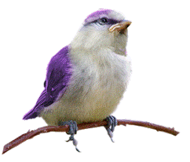


UBND THÀNH PHỐ QUY NHƠN
TRƯỜNG TIỂU HỌC NHƠN HỘI
CHÀO MỪNG QUÝ THẦY, CÔ GIÁO ĐẾN DỰ GIỜ THĂM LỚP 1C
Môn: Toán
Bài 63: Phép trừ dạng 39 - 15 (Tiết 1)
Giáo viên: Nguyễn Lệ Thanh
Năm học: 2024 - 2025

Slide 2






KHỞI ĐỘNG

Slide 3


Slide 4

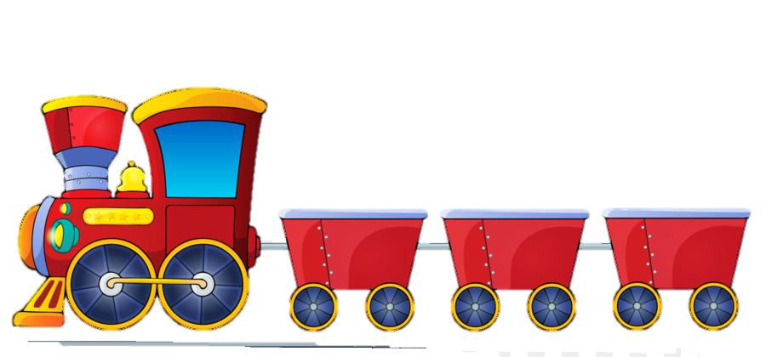
Con Tàu Tri Thức
Mỗi học sinh sẽ chọn cho mình 1 hộp hàng tưng ứng với hộp hàng đã có trên tàu.
Trả lời đúng hàng được xếp lên tàu và đi tiếp.
Trả lời sai tàu sẽ không được xếp hàng lên.

Slide 5

A. 49
B. 48
C. 47
41 + 8 = …

Slide 6

A. 37
B. 56
C. 57
37 + 20 = …

Slide 7
A. 25 – 4 = 21
B. 25 + 4 = 29
C. 25 + 4 = 28
Bạn Hải có 25 viên bi, mẹ mua cho Hải thêm 4 viên bi. Hỏi bạn Hải có tất cả bao nhiêu viên bi?

Slide 8

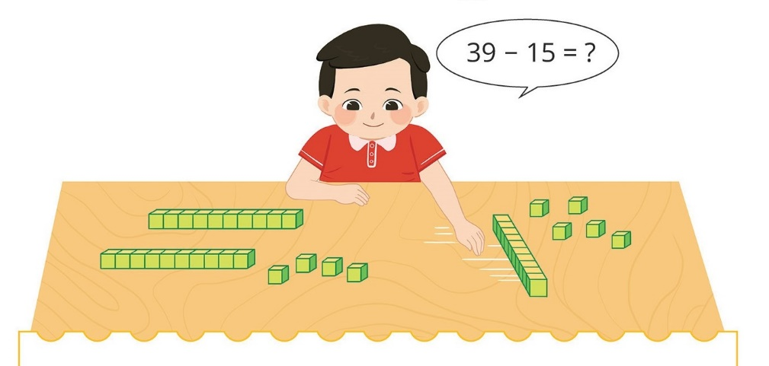
Thứ năm ngày 03 tháng 4 năm 2025
Toán
3
Phép trừ dạng 39 – 15 (Tiết 1)

Slide 9
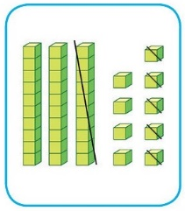
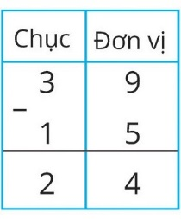

Đặt tính:
Tính:
39
9 trừ 5 bằng 4 , viết 4
-
15
3 trừ 1 bằng 2 , viết 2
2
4

Slide 10
LUYỆN TẬP, THỰC HÀNH

Slide 11
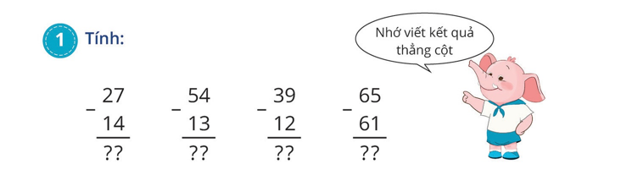
Thứ năm ngày 03 tháng 4 năm 2025
Toán
3
Phép trừ dạng 39 – 15 (Tiết 1)

Slide 12

27
-
14
54
-
13
1
3
4
1
0

Slide 13
39
-
12
65
-
61
2
7
4
0

Slide 14
VẬN DỤNG, TRẢI NGHIỆM

Slide 15




Bắt đầu
Notes:
HS cần chuẩn bị: 3 tờ giấy màu XANH/ ĐỎ/ VÀNG hoặc đồ vật có 3 màu đó để chọn đáp án đúng với màu sắc tương ứng. (Tương tác đc vs cả lớp trong mỗi câu hỏi)

Slide 16





25
39 - 15
26
24

Slide 17
15
27 - 13
14
16

Slide 18
26
48 - 23
25
24

Slide 19
35
44 - 12
32
36

Slide 20
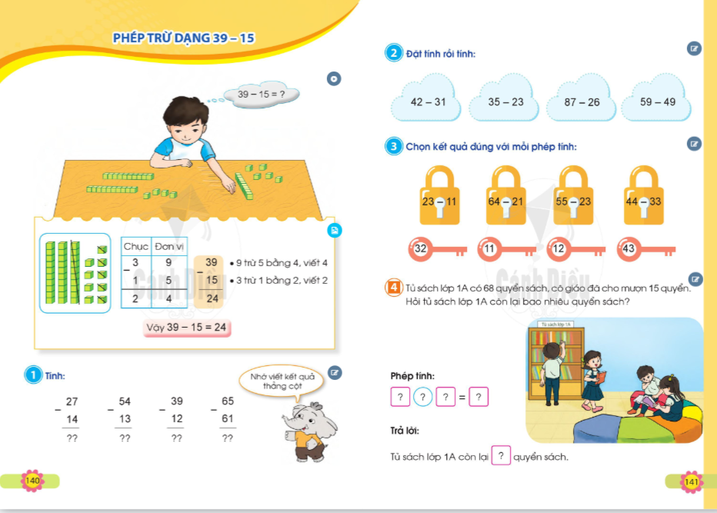
Thứ năm ngày 03 tháng 4 năm 2025
Toán
3
Phép trừ dạng 39 – 15 (Tiết 1)

Slide 21






TRÂN TRỌNG CẢM ƠN
QUÝ THẦY CÔ GIÁO!
CHÚC QUÝ THẦY CÔ SỨC KHỎE

